Slide 1


初梦想24
My Story Begins
淘金微营销
微时代
6个成功法则
PPT：初梦想24
作者：孙庆磊 曲秋晨

Slide 2
1、新媒体的翘楚
微博—广场效应
CON
TENTS
微信—圈子文化
2、微营销六步
概念->定向->引爆
转化->关系->口碑
3、结语

Slide 3
什么是微营销？
微营销
以新媒体为传播平台，通过“虚拟”与“现实”的互动，建立一个从研发、设计、渠道到市场、品牌传播、客户关系等多方面的营销模式。

Slide 4
PART 1
新媒体的
翘楚

Slide 5
@
1、微博——广场效应
把每个人
从看客变成主人
传播
主体
从单向发布
到多向发布
传播
关系
传播
方式
改变传播
游戏规则
影响力中心
向意见领袖转移
内容
不易控制
传播
速度
传播
路径
微博创造
光速新闻

Slide 6
@
1、微博——广场效应
头像
简介
微博三要素：
发布者
粉丝
微博内容
高级功能
场景思维
界面
网络推手
的基本功
内容
时间

Slide 7

@
1、微博——广场效应
企业微博的生存理念——“做人学”
谨言慎行
减少广告
换位思考
广结善缘

Slide 8
@
2、微信——圈子文化
双微合璧
微博
微信
横向
纵向
营销传播
关系管理
传播观点，让人知道
沟通观点，让人行动

Slide 9
@
2、微信——圈子文化
互动沟通
服务订制
微信公众号=互动+管理
价值：对客户关系进行深度维护
关注诱因：服务和内容
订阅号：适合信息的主动推送
服务号：适合信息的被动索取
微信公众平台的
三大作用
用户管理

Slide 10
PART 2
微营销
六步

Slide 11
@
微营销关系漏斗
泛关系
目标受众
概念
定向
引爆
弱关系
互动粉丝
口碑
转化
关系
强关系
意见领袖

Slide 12
@
1、概念法则——独特概念打动亿万粉丝
找到属于
自己的
独特品牌概念
产品特点
品牌概念
市场趋势
消费者洞察

Slide 13

@
1、概念法则——独特概念打动亿万粉丝
独特概念打动亿万粉丝
所谓“言之无文，行而不远”，概念，是品牌赖以生存的内在灵魂。
好概念拥有创造奇迹、起死回生的力量。它能帮助企业在红海市场中杀出一条血路，更能为创业者打造一片全新天地。
“维多利亚的秘密”品牌已经成为神秘、魅力、奢侈的代名词，其名字灵感来自维多利亚时代层层包裹的服饰之下，引人好奇的女性之美。直到今天，也没有人能够说清楚这个秘密到底是什么。

Slide 14

@
1、概念法则——独特概念打动亿万粉丝
没有个性，注定失败
“唯一性、简洁有力的核心概念”这个看似简单的道理，却往往被大家忽视。
在这个追求个性、服务个性的新媒体时代，少即是多，没有个性就注定失败。
在国内众多电商大佬纷纷为物流问题犯愁的时候，上线于2010年6月9日的毛头小子“快书包”却敢承诺“一小时到货”服务！是的，你没有看错，就是“一小时到货”！

Slide 15
@
2、定向法则——为圈定受众编织营销网络
搜索
引擎
视频网站
微博
整合优势资源
定向传播矩阵
微信
论坛
百科
问答
博客
社交
人脉

Slide 16

@
2、定向法则——为圈定受众编织营销网络
网络视频引爆病毒传播
网络视频的成功与否的主要因素在于创意，而非成本高低，有时甚至是零成本的制作费用，同样可以得到很好的传播效果。
好的网络视频可以通过四个标准来衡量：自然真实、制造共鸣、鼓励分享、关联品牌。
2010年iphone4刚刚上市，YouTube上却出现了一段搅碎iphone4的短视频，瞬间引起广泛转发。自视频推出后，Blendtec的家用搅拌机总销量增长了7倍。

Slide 17

@
2、定向法则——为圈定受众编织营销网络
用论坛树立品牌口碑
生活中我们总会发现，人们买了某个产品之后，常常会到相关的网络社区分享使用感受或者在购买之前主动搜索他人的使用经验。
因此，网络社区也就成了口碑传播的重要阵地，也是企业品牌的试金石。
2011年8月1日小米社区正式对外上线，是基于小米手机用户交流的平台，在这个用户度参与极高的论坛上，如今每天的访问浏览量已超过了绝大多数同类社区，发烧友不断对产品提出各种意见甚至批评。

Slide 18
@
3、引爆法则——创造微营销的蝴蝶效应
传播效果
天时：热门话题
地利：媒体集结
人和：人群聚集
F=M*A
传播内容的质量
媒体平台的质量
传播速度

Slide 19

@
3、引爆法则——创造微营销的蝴蝶效应
流行语引爆热门话题
一个事件性话题的引爆，还与它能否创造一个流行语有关，而这个流行语往往是从只有自己人才懂得“暗语”开始的。
在话题引爆的过程中创造一些网络热词或暗号，将在微营销过程中起到推波助澜的作用。
7月4日，韩寒在微博上发终极海报的时候说了一句电影【后会无期】宣传语，24小时斩获16万转发、3万评论、12万点赞，覆盖人群超过1.76亿，引发了一场持续近3天的“依然体”热。

Slide 20
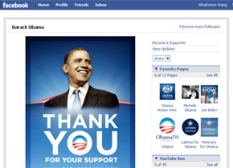
@
3、引爆法则——创造微营销的蝴蝶效应
吹响媒体的集结号
在引爆微营销之前，我们也要了解微营销的媒体地形，根据不同新媒体的特点进行优势组合，在战役开始之前，吹响新媒体的集结号。
同时，我们还要根据媒体的特点表现品牌概念，在短时间内进行密集的媒体投放。
美国的首位黑人总统奥巴马曾借力新媒体赢得大选。2008年奥巴马参加大选时，大量启用了Facebook、Twittter、YouTube等网络媒体，以压倒性的媒体数量形成对方无法匹敌的传播面。

Slide 21
@
4、转化法则——将创意转化为生意
转化活动
的五大要点
线上营销转化
线上线下结合
监测吸引客户
保证理念一致
斟酌文按措辞
找准时间做对事
做好准备

Slide 22
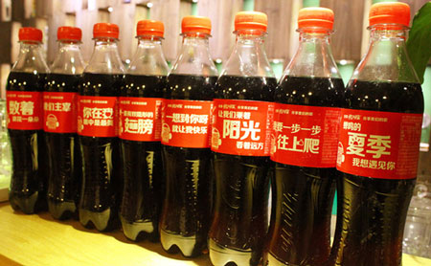
@
4、转化法则——将创意转化为生意
为转化活动注入创意
促销是有效的转化活动方式，但是网络上每天有无数的企业搞类似的活动，所以，我们必须有的放矢，用有限的资源实现精准营销。
为特定的消费者定制个性特惠活动正式使你从嘈杂的信息中脱颖而出的关键。
2013年的昵称瓶夏日战役为可口可乐的销量带来了20%的增长。2014年，它又玩起了“歌词瓶”，可口可乐掀起的换装的热潮有望延续。

Slide 23
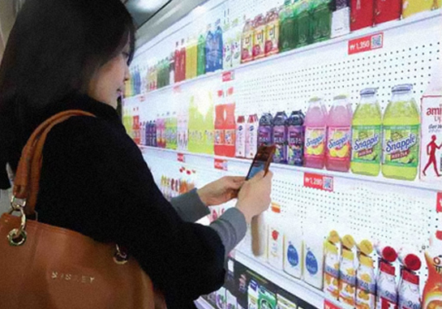
@
4、转化法则——将创意转化为生意
二维码打通线上线下的信息接口
线上媒体与线下活动相结合的优势之一，在于将促销活动与受众体验更直接地连接在一起，换句话说，这种结合使促销信息直接与消费者的需求连接，而二维码能通过智能手机的快速扫描实现线上与线下的便捷连接。
韩国第二大连锁超市Home plus在地铁通道的屏蔽门上首创了“虚拟货架”。人们只需通过手机扫描产品二维码，就能够实现商品购买，享受送货到家的服务。

Slide 24
@
5、关系法则——经营你的情感账户
与粉丝站在一起
与意见领袖成为朋友

Slide 25

@
5、关系法则——经营你的情感账户
与粉丝站在一起
网络社交，一旦互粉成为好友，就需要时常互动，互相了解，维护关系，而企业与粉丝的关系也是这样。
企业的粉丝关系管理与维护需要从以下四个方面进行：对粉丝进行分类、人性化的沟通风格、参与创造、学会倾听。
@杜蕾斯官方微博 每个月都会从自己的粉丝中评选出“最粉丝”，为他们送出奖品，让重要的粉丝感受到企业一直把他们放在心上，同时也是在提醒粉丝们别忘了企业。

Slide 26

@
5、关系法则——经营你的情感账户
与意见领袖成为朋友
在关系管理过程中，我们要找到粉丝中的意见领袖，与他们进行良好的互动，确保他们在关键时刻能够帮助企业进行良好的舆论引导。
与意见领袖建立良好关系是企业微营销的必要工作，他们不仅是企业发布正面信息的主力军，更是在企业爆发负面信息时的机动部队。
如果问《江南style》是怎么成功的？那么答案毫无疑问是，意见领袖的力量。在这些意见领袖的推动之下，歌曲瞬间在全球范围内引发传播热潮。

Slide 27
@
6、口碑法则——培养品牌布道者
口碑营销的五大要素
口碑就是人民币
鼓励发布口碑的行为
与众不同的产品体验
提供专享特权
产品独特的概念
产品质量过硬

Slide 28

@
6、口碑法则——培养品牌布道者
口碑就是人民币
口碑营销，究其手段，都是通过对人心理的拿捏，策划有效的事件营销，让老百姓主动传播其正面信息，树立品牌，加强个人品牌的大众认知，以达到营销的目的。这就是微营销的最后一步，也是新一轮微营销的起点。
博友的疯狂转达，意见领袖的良心推荐，让网名无时无刻不暴露在《泰囧》的口碑宣传之下。用过方知其妙的口碑，终成为《泰囧》的制胜利器。

Slide 29
PART 3
结语

Slide 30
小初读后小感
对于一个热爱新媒体与社会化营销的我来说，这本书很符合我的口味，其中案例详实、简单易懂，我把这本书推荐给所有热爱新媒体、热爱社会化营销的朋友。
这个PPT只是展示了这本书里的一部分，还有很多很精彩的部分没有展示给大家，希望你们能去书中找到。
最后感谢这本书的作者写这么好的一本书给我们。

Slide 31
THANKS
送给热爱新媒体的你
PPT：初梦想24
作者：孙庆磊 曲秋晨
初梦想24
My Story Begins

